Slide 1
v
第八章 排序技术
8-4-1 简单选择排序

Slide 2
讲什么？
简单选择排序的基本思想
简单选择排序的算法
简单选择排序的时空性能
简单选择排序的稳定性

Slide 3
基本思想
简单选择排序的基本思想：第 i 趟（1≤i≤n-1）排序在待排序序列r_{i}～r_{n} 中选取最小记录，并与记录 r_{i} 交换
r₁
…
r_{i-1}
r_{i}
…
min
…
r_{n}
有序区
无序区
r₁
…
r_{i-1}
r_{i}'
r_{i+1}
…
r_{n}

Slide 4
运行实例
24
20
18
待排序序列
12
10
24
20
18
第一趟排序结果
10
12
24
20
18
第二趟排序结果
12
10
24
第三趟排序结果
18
20
10
12
24
第四趟排序结果
18
20
10
12

Slide 5
关键问题
r₁
…
r_{i-1}
r_{i}
…
min
…
r_{n}
有序区
无序区
简单选择排序进行多少趟？
for (i = 0; i < length - 1; i++)
{
第 i 趟简单选择排序；
}
index = i;
for (j = i + 1; j <= n; j++)
if (r[j] < r[index]) index = j;
交换r[i]和r[index];
第 i 趟简单选择排序完成什么工作？
（1）找最小值；（2）交换

Slide 6
算法描述
时间性能
void Sort::SelectSort( )
{
int i, j, index, temp;
for (i = 0; i < length - 1; i++)
{
index = i;
for (j = i + 1; j < length; j++)
if (data[j] < data[index])
index = j;
if (index != i) {
temp = data[i];
data[i] = data[index];
data[index] = temp;
}
}
}
比较语句？执行次数？
移动语句？执行次数？
最好情况：0 次
4
5
2
3
1
最坏情况：3(n-1)次
5
4
2
3
1

Slide 7
空间性能
空间性能：O(1)
5
5*
1
稳定性：不稳定
5*
5
1

Slide 8

单选题
5分
1. 每一趟简单选择排序只能确定一个记录的最终位置。
A
正确
B
错误
提交

Slide 9
单选题
5分
2. 无论待排序序列的初始状态如何，简单选择排序都执行n-1趟。
A
正确
B
错误
提交

Slide 10
单选题
5分
3. 简单选择排序是稳定的排序方法。
A
正确
B
错误
提交

Slide 11
单选题
5分
4. 相对于其他基于比较的内排序，简单选择排序记录的比较次数较多，但是移动次数较少。
A
正确
B
错误
提交

Slide 12
主观题
10分
5. 对于待排序记录序列{25, 30, 18, 10, 15, 35}，给出简单选择每一趟的结果。
正常使用主观题需2.0以上版本雨课堂
作答

Slide 13
v
第八章 排序技术
8-4-2 堆排序

Slide 14
讲什么？
堆的定义
堆排序改进的着眼点
堆排序的基本思想
堆调整的算法
初始建堆的算法
堆排序的算法
堆排序的时空性能、稳定性

Slide 15
堆的定义
小根堆：每个结点的值都小于等于其左右孩子结点的完全二叉树
大根堆：每个结点的值都大于等于其左右孩子结点的完全二叉树
堆：小根堆和大根堆统称为堆
18
50
20
32
38
45
38
25
36
45
32
36
40
28
50
40
28
20
18
28
小根堆 大根堆

Slide 16
堆的特点
（1）根（堆顶）是所有结点的最大值
大根堆有什么特点？
（2）较大值的结点靠近根结点
将堆按层序编号，有什么特点？
堆采用顺序存储，则对应一个（无序）序列
1
1 2 3 4 5 6 7 8 9 10
50
50 38 45 32 36 40 28 20 18 28
2
3
38
45
4
5
6
7
顺序存储，
以编号作为下标
32
36
40
28
8
9
10
20
18
28

Slide 17
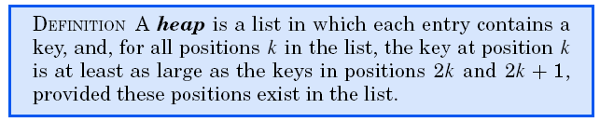
HEAPS AND HEAPSORT

Slide 18
Two kinds of heap
1.The first entry has the largest key
(大顶堆)
2.The first entry has the smallest key
或
(小顶堆)
例如:
{12, 36, 27, 65, 40, 34, 98, 81, 73, 55, 49}
是小顶堆
{12, 36, 27, 65, 40, 14, 98, 81, 73, 55, 49}
不是堆

Slide 19
堆是个序列，是个线性表。
拥有关系的三个元素 k，2k，2k+1(k从1开始)
k，2k+1，2k+2(k从0开始)
通常又将它表示为一棵完全二叉树!
递归调用树，查找算法的比较树，排序算法的比较树。。。
完全二叉树

Slide 20
HEAPS AND HEAPSORT （堆和堆排序）
If the root of the tree is in position 0 of the list, then the left
and right children of the node in position k are in positions
2k + 1 and 2k +2 of the list, respectively. If these positions
are beyond the end of the list, then these children do not
exist.

Slide 21
改进的着眼点
缺点：简单选择排序的时间主要耗费在哪些操作？
对无序序列扫描一趟只做了一件事——找最小值
优点：移动次数较少，最坏情况O(n)
改进的着眼点：利用简单选择排序的思想，同时减少比较次数
提高整个排序的效率
减少后面选择所用的比较次数
利用每趟比较后的结果
查找最小值的同时找出并保存较小值

Slide 22
基本思想
堆排序的基本思想：首先将待排序序列构造成一个大根堆，即选出了堆中所有记录的最大者，将它从堆中移走，并将剩余的记录再调整成堆，这样又找出了次小的记录，以此类推，直到堆中只有一个记录。
r₁
…
r_{i}
r_{n-i+1}
…
r_{n}
无序区，调整为大根堆
有序区
第 i 趟堆排序将 r₁ ~ r_{i} 调整成大根堆，再将堆顶与 r_{i} 交换

Slide 23
we can treat the list as a complete 2-tree
Then key_{2k} is the left child of key_{k} ；
key_{2k+1} is the right child of key_{k} 。
key_{k}
key_{2k}
key_{2k+1}
{12, 36, 27, 65, 40, 34, 98, 81, 73, 55, 49}
例如:
12
36
27
65
40
34
14
98
Isn’t a heap
81
73
55
49
Is a heap

Slide 24
Heap sort proceeds in two phases.
example：rearrange unsorted records
into nondecreasing order
{ 40, 55, 49, 73, 12, 27, 98, 81, 64, 36 }
Build a heap(first is the largest)
{ 98, 81, 49, 73, 36, 27, 40, 55, 64, 12 }
Exchange 98 with 12
{ 12, 81, 49, 73, 36, 27, 40, 55, 64, 98 }
Insert 12 to the heap from 81 to 64
{ 81, 73, 49, 64, 36, 27, 40, 55, 12, 98 }

Slide 25
How to build heap？(build-heap)
How to insert an entry ？(insert-heap,sift-down，筛选，调整)

Slide 26
例如:
稳定性？49改为73
12
比较
98
12
81
比较
81
73
49
73
64
36
27
40
55
64
98
12
98
12
Is a heap
After the exchange of 98 and 12,it isn’t a heap now,
We must adjust it .We can think it is a process of inserting 12 to a list which the left and right list is already a heap.

Slide 27
堆调整
堆调整：在一棵完全二叉树中，根结点的左右子树均是堆，调整根结点使整个完全二叉树成为一个堆的过程。
如何设计函数接口？
由于初始建堆和重建堆均调用此函数，因此，设置形参 k 和 last
void Sort :: Sift (int k, int last) //根结点的编号为k，最后一个结点的编号为last
{
}

Slide 28
关键问题
i
28
36
36
j
i
36
32
28
32
30
32
j
i
30
18
16
30
18
16
28
18
16
void Sort :: Sift (int k, int last) //根结点的编号为k，最后一个结点的编号为last
{
}
int i = k, j = 2*i+1;
i 和 j 的关系是？
while (j <= last)
{
}
j 是 i 的左孩子
循环条件是？

Slide 29
关键问题
i
28
36
36
j
i
36
32
28
32
30
32
j
i
30
18
16
30
18
16
28
18
16
while (j <= last)
{
}
28为什么和36交换？
if (j < last && data[j] < data[j+1]) j++;
什么时候不用交换？
if (data[i] > data[j]) break;
else {
交换 r[i]和 r[j]; i = j; j = 2*i+1;
}
交换后如何调整 i 和 j？

Slide 30
The process of building a heap can be implemented by repeating steps of insert-heap.
Example: the previous order of the list.
40
98
55
81
49
98
49
73
81
73
12
36
36
27
27
98
49
40
81
73
55
64
64
36
12
12
now the left and right list is already a heap，last we insert 98 into the list to satisfy the requirement for a heap.

Slide 31
关键问题
待排序序列 {28, 25, 16, 36, 18, 32}
解决办法：
1
从编号最大的分支结点到根结点进行调整
28
2
3
算法描述：
25
16
for (i = ceil(length/2)+1; i >=0; i--)
Sift(i, length-1);
4
5
6
36
18
32
需要调整叶子结点吗？分支结点中编号最大的是多少？

Slide 32
运行实例
待排序序列 {28, 25, 16, 36, 18, 32}
28
28
25
16
25
32
36
18
32
36
18
16
28
36
36
32
28
32
25
18
16
25
18
16
初始建堆结果 {36, 28, 32, 25, 18, 16}

Slide 33
算法描述
时间性能
void Sort::HeapSort( )
{
int i, temp;
for (i = ceil(length/2) - 1; i >= 0; i--)
Sift(i, length-1) ;
for (i = 1; i < length; i++)
{
temp = data[0];
data[0] = data[length-i];
data[length-i] = temp;
Sift(0, length-i-1);
}
}
初始建堆：
O(nlog₂n)
重建堆次数：n-1
重建堆：
O(log₂i)
最好、最坏、平均：
O(nlog₂n)

Slide 34
空间性能
空间性能：O(1)
1
稳定性：不稳定
4
3
3*
2
4
3
3*
待排序序列
1
2
4
4
3*
3
初始建堆
1
2
3*
3
3*
3
4
第 1 趟结果
2
1
1
2

Slide 35
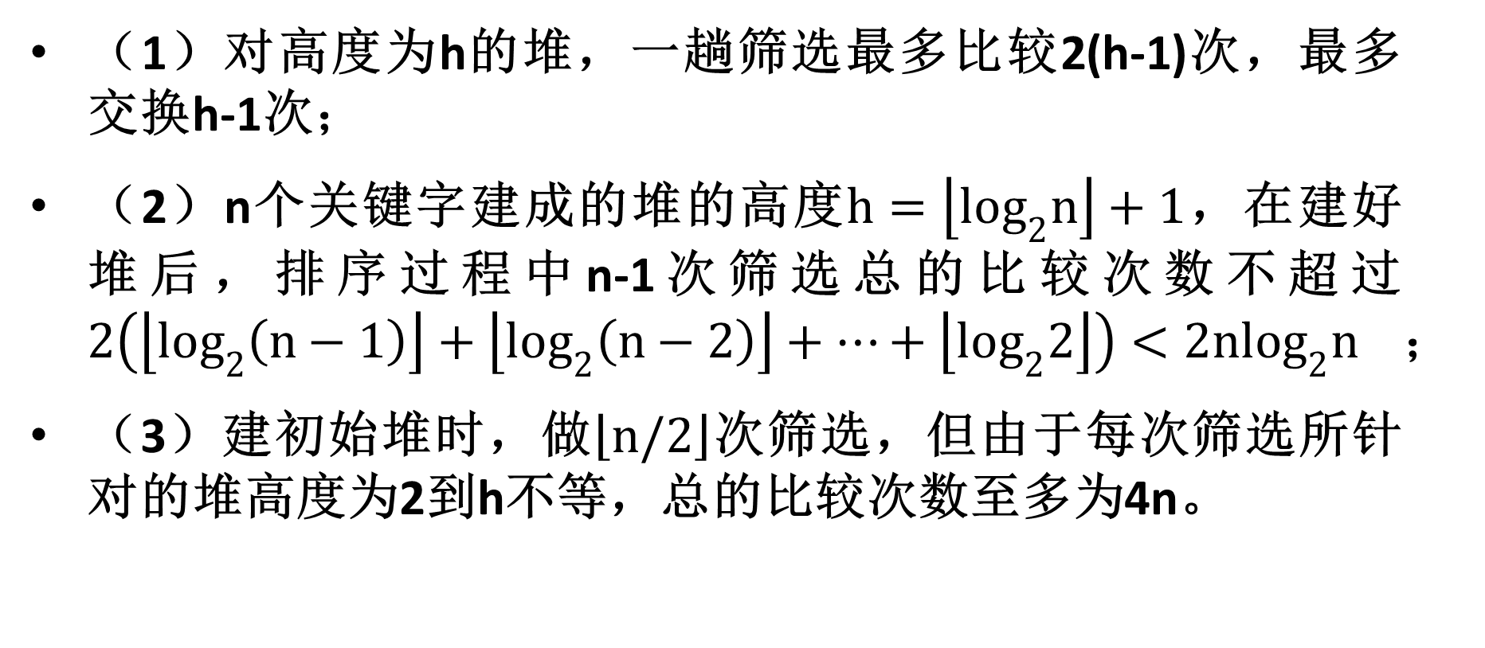
性能分析
（1）对高度为h的堆，一趟筛选最多比较2(h-1)次，最多交换h-1次；
（2）n个关键字建成的堆的高度$h=\left\lfloor \log_{2}n\right\rfloor +1$，在建好堆后，排序过程中n-1次筛选总的比较次数不超过$2\left(\left\lfloor \log_{2}\left(n−1\right)\right\rfloor +\left\lfloor \log_{2}\left(n−2\right)\right\rfloor +…+\left\lfloor \log_{2}2\right\rfloor \right)<2n\log_{2}n$；
（3）建初始堆时，做$\left\lfloor n/2\right\rfloor$次筛选，但由于每次筛选所针对的堆高度为2到h不等，总的比较次数至多为4n。

Slide 36
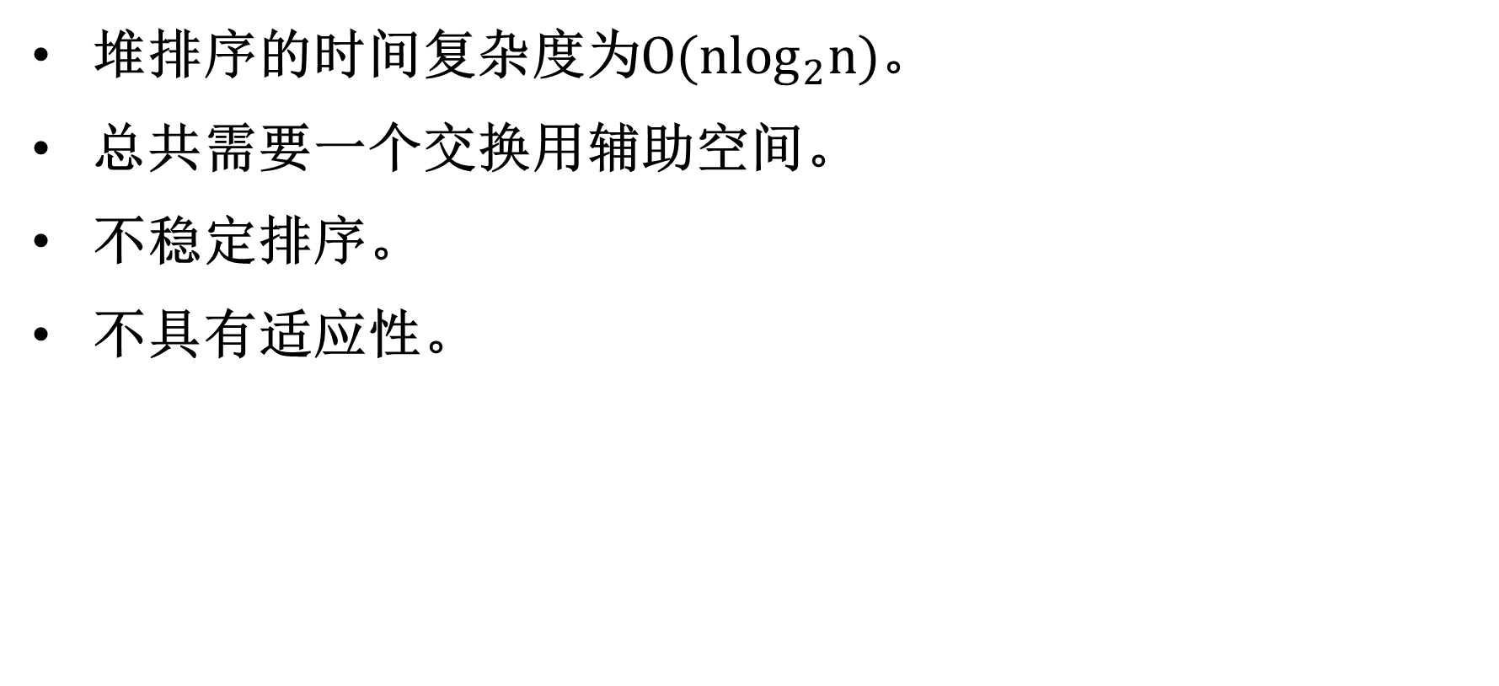
性能分析
堆排序的时间复杂度为${O(nlog}_{2}n)$。
总共需要一个交换用辅助空间。
不稳定排序。
不具有适应性。

Slide 37
单选题
5分
1. 设有键值序列（k1, k2, …, kn），当i>n/2时，任何一个子序列（ki, ki+1,… , kn）一定是堆。
A
正确
B
错误
提交

Slide 38
单选题
5分
2. 在大根堆中，最小值结点一定是叶子结点。
A
正确
B
错误
提交

Slide 39
单选题
5分
3. 在大根堆中，某结点的值一定大于其所有子孙结点的值。
A
正确
B
错误
提交

Slide 40
单选题
5分
4. 堆排序执行的趟数取决于待排序序列的初始状态。
A
正确
B
错误
提交

Slide 41
单选题
5分
5. 堆排序所需的时间与待排序的记录个数无关。
A
正确
B
错误
提交

Slide 42
单选题
5分
6. 堆排序将整个待排序序列划分为无序区和有序区，每一趟的关键是将无序区调整为堆。
A
正确
B
错误
提交

Slide 43
单选题
5分
7. 对于堆排序算法，初始建堆的时间性能是（ ）。
A
O(n)
B
O(n²)
C
O(nlog₂n)
D
O(log₂n)
提交

Slide 44
主观题
10分
8. 对于待排序记录序列{10, 25, 15, 18, 35, 20, 30, 12, 20*}，写出初始建堆的结果（写出结果序列并画出大根堆）
正常使用主观题需2.0以上版本雨课堂
作答

